Slide 1
ISTITUTO COMPRENSIVO “ALIGHIERI” RIPALIMOSANI
Via Marconi, 19 - 86025 Ripalimosani (CB) Tel. 0874 39148 Fax 0874 39149 C.F. 80001220708 – C.M. CBIC830003 E-mail: cbic830003@istruzione.it – PEC: cbic830003@pec.istruzione.it www.icripalimosani.it
LABORATORIO “La Mascherata”
In collaborazione con l’associazione culturale “ A Peteke” di Ripalimosani
La Mascherata di Ripalimosani è una commedia musicale itinerante, che si ripete per 5 volte ("posate") nell'arco dell'ultima domenica del Carnevale.
Anno scolastico 2016-2017

Slide 2
ISTITUTO COMPRENSIVO “ALIGHIERI” RIPALIMOSANI
Via Marconi, 19 - 86025 Ripalimosani (CB) Tel. 0874 39148 Fax 0874 39149 C.F. 80001220708 – C.M. CBIC830003 E-mail: cbic830003@istruzione.it – PEC: cbic830003@pec.istruzione.it www.icripalimosani.it
Il Laboratorio
Nel periodo immediatamente prossimo al Carnevale gli alunni della scuola secondaria di Ripalimosani per le classi prima e seconda hanno partecipato ad un laboratorio per la costruzione di maschere di cartapesta da poter utilizzare durante la sfliata della Mascherata svoltasi a Ripalimosani il 25 febbraio 2017
Le maschere denominate “Cocciolini” sono state realizzate in cartapesta , colorate poste su di un bastone con dei sonagli anch’essi costruiti in seno al laboratorio
Anno scolastico 2016-2017

Slide 3
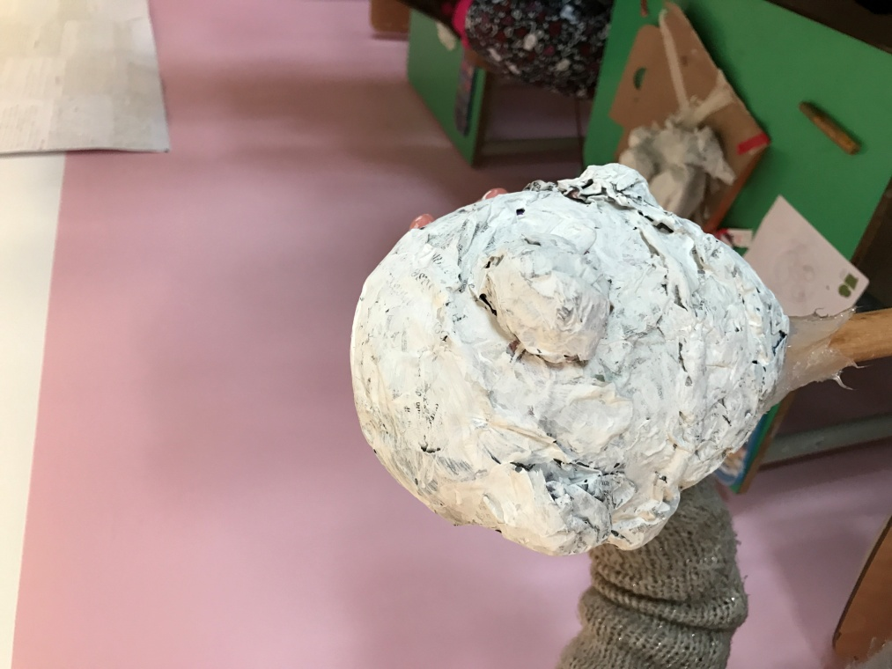
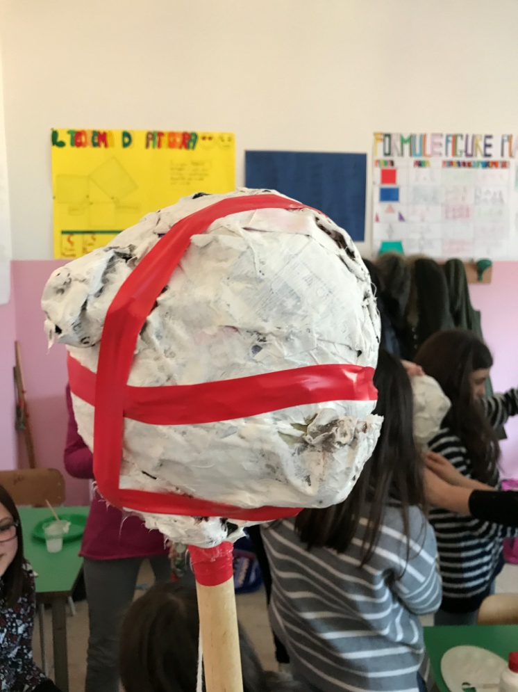
ISTITUTO COMPRENSIVO “ALIGHIERI” RIPALIMOSANI
Via Marconi, 19 - 86025 Ripalimosani (CB) Tel. 0874 39148 Fax 0874 39149 C.F. 80001220708 – C.M. CBIC830003 E-mail: cbic830003@istruzione.it – PEC: cbic830003@pec.istruzione.it www.icripalimosani.it
Il Laboratorio
Prima fase: la realizzazione della testa con fogli di carta di giornale imbevuti di acqua e incollati
Anno scolastico 2016-2017

Slide 4
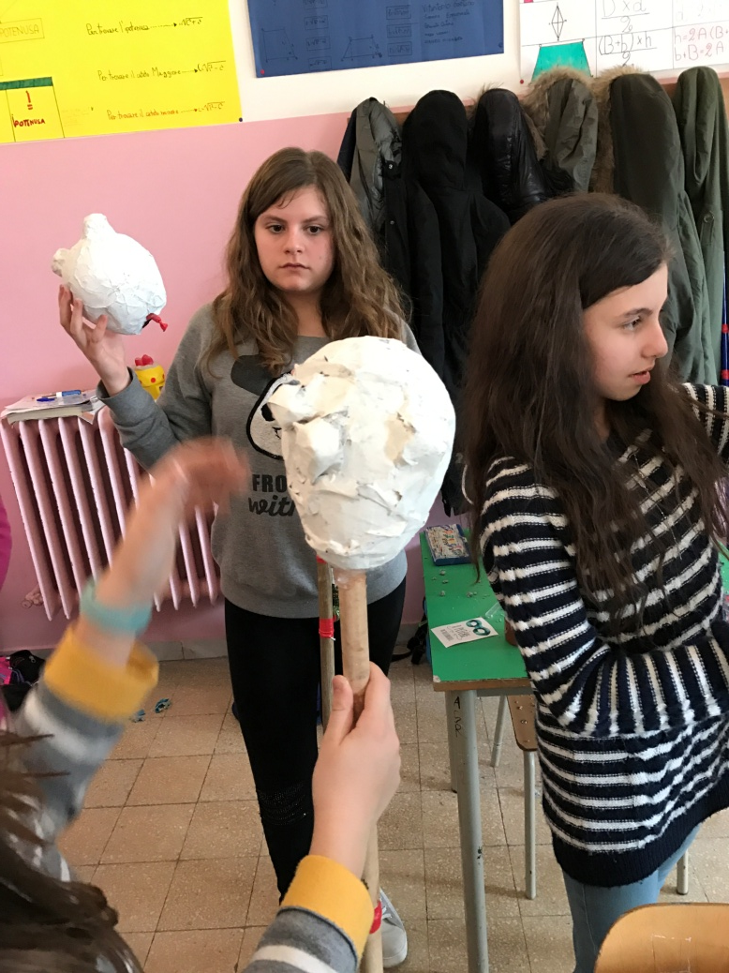
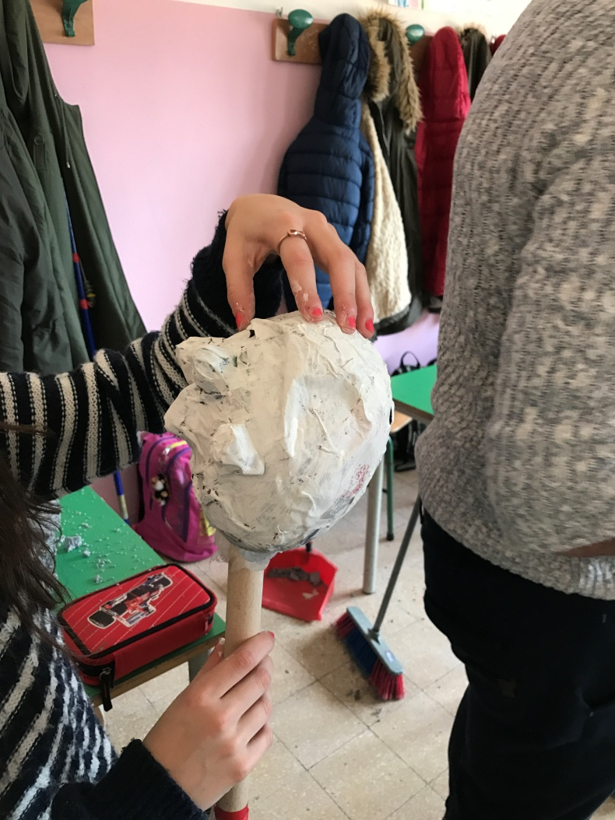
ISTITUTO COMPRENSIVO “ALIGHIERI” RIPALIMOSANI
Via Marconi, 19 - 86025 Ripalimosani (CB) Tel. 0874 39148 Fax 0874 39149 C.F. 80001220708 – C.M. CBIC830003 E-mail: cbic830003@istruzione.it – PEC: cbic830003@pec.istruzione.it www.icripalimosani.it
Il Laboratorio
Anno scolastico 2016-2017

Slide 5
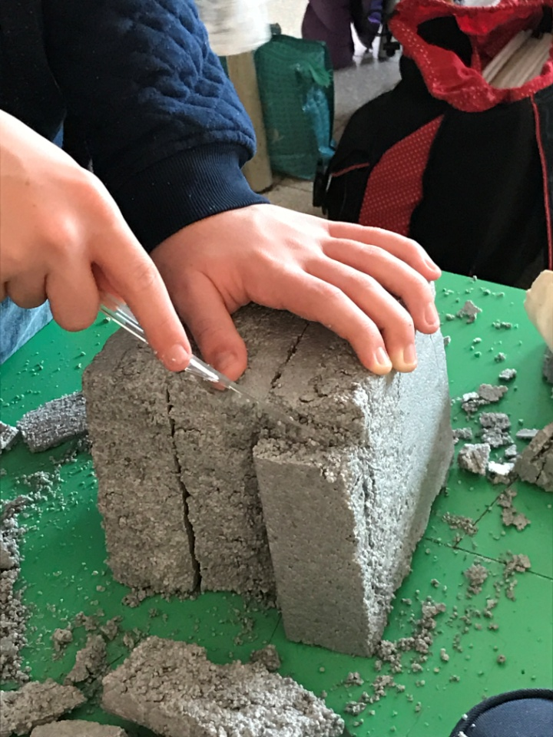
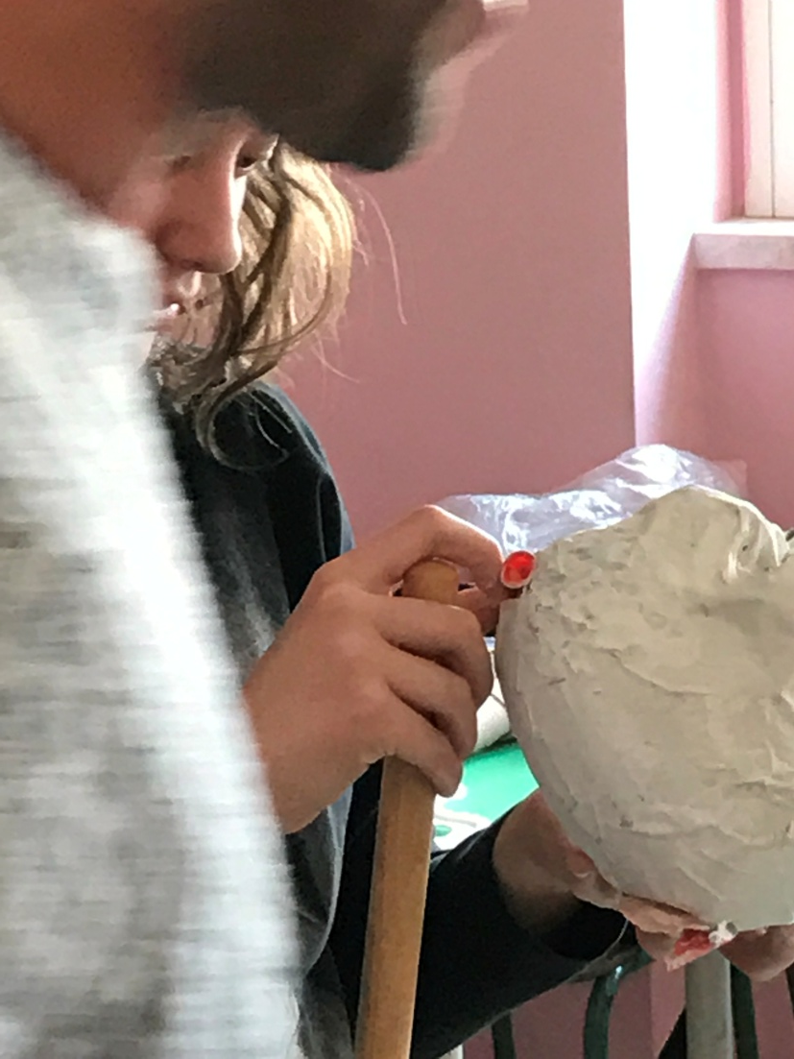
ISTITUTO COMPRENSIVO “ALIGHIERI” RIPALIMOSANI
Via Marconi, 19 - 86025 Ripalimosani (CB) Tel. 0874 39148 Fax 0874 39149 C.F. 80001220708 – C.M. CBIC830003 E-mail: cbic830003@istruzione.it – PEC: cbic830003@pec.istruzione.it www.icripalimosani.it
Il Laboratorio
Anno scolastico 2016-2017

Slide 6
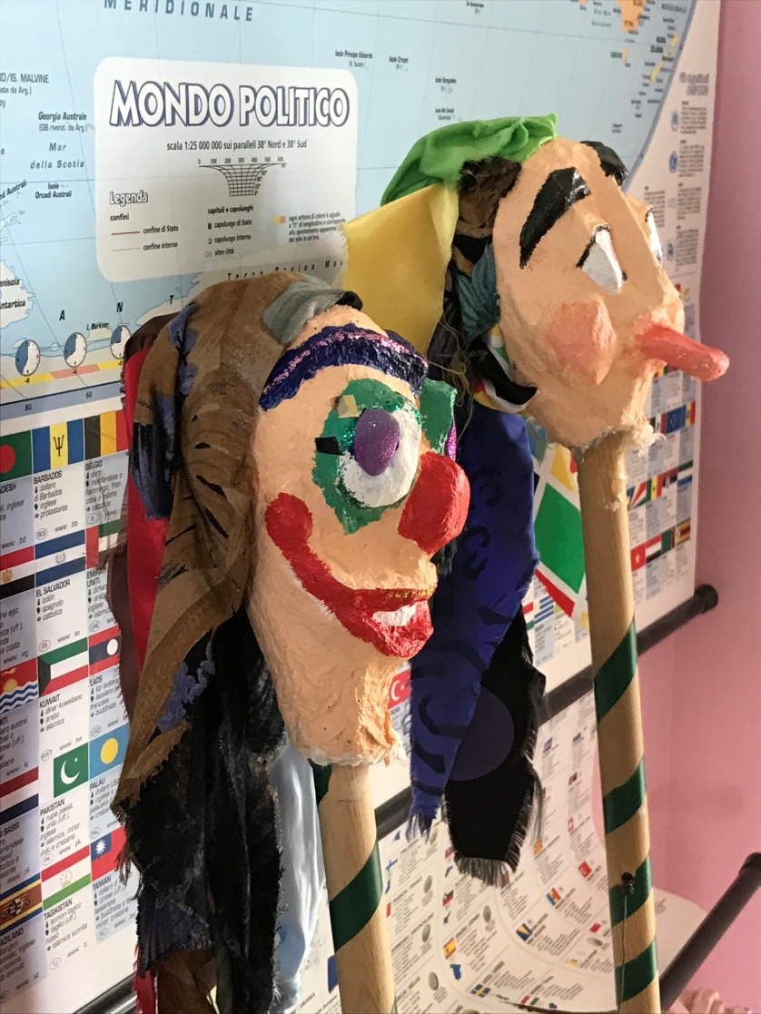
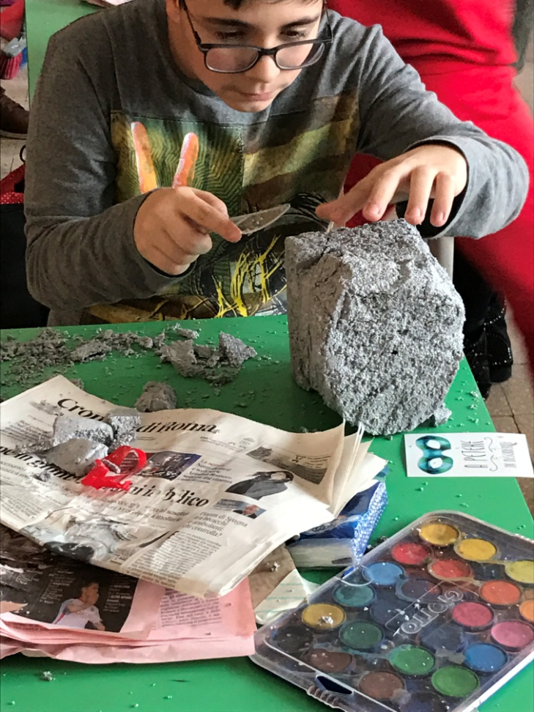
ISTITUTO COMPRENSIVO “ALIGHIERI” RIPALIMOSANI
Via Marconi, 19 - 86025 Ripalimosani (CB) Tel. 0874 39148 Fax 0874 39149 C.F. 80001220708 – C.M. CBIC830003 E-mail: cbic830003@istruzione.it – PEC: cbic830003@pec.istruzione.it www.icripalimosani.it
Il Laboratorio
Alcune maschere sono state realizzate anche con il polistirolo
Anno scolastico 2016-2017

